Slide 1



Организация выдачи и списания подарочных сертификатов.
Архитектор 1С

Slide 2


Меня хорошо видно
& слышно?

Slide 3
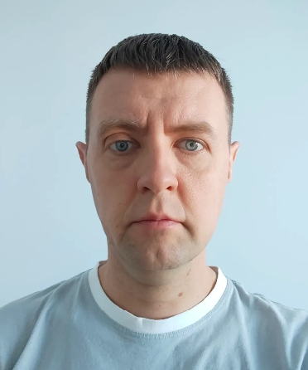
Защита проекта
Тема: Организация выдачи и списания подарочных сертификатов.
Фролко Павел
Начальник группы поддержки 1С

Slide 4
План защиты
Цель и задачи проекта
Какие технологии использовались
Что получилось
Выводы
Вопросы и рекомендации

Slide 5
Цель и задачи проекта
Цель проекта: на базе конфигурации 1С БСП 3.1 разработать и автоматизировать процесс по учету подарочных сертификатов.
1. | Разработать и описать процесс учета подарочных сертификатов.
2. | Спроектировать архитектуру информационной системы.
3. | Разработать MVP функционал продукта.
4. | Продемонстрировать навыки, полученные на обучении по курсу «Архитектор 1С».

Slide 6
Какие технологии использовались
1. | MVP функционал реализован в расширении на базе конфигурации 1С БСП 3.1.
2. | Моделирование бизнес процесса выполнено в нотации bpmn 2.0.
3. | Проектирование метаданных (C4 + ER) реализовано средствами редактора PlantUML.
4. | Автотесты созданы средствами VanessaAutomation и YaxUnit.
5. | Обмен данными между пользователями реализован через брокер сообщений RabbitMQ.

Slide 7
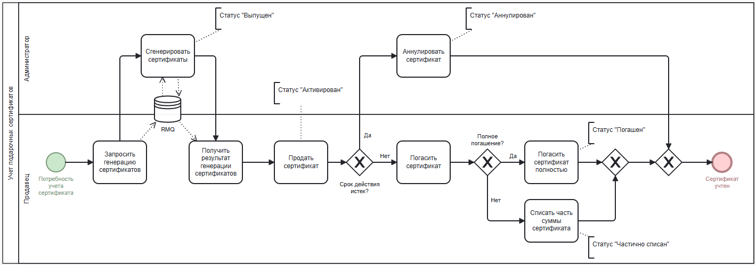
Что получилось
Разработать схему бизнес-процесса в нотации bpmn 2.0.

Slide 8
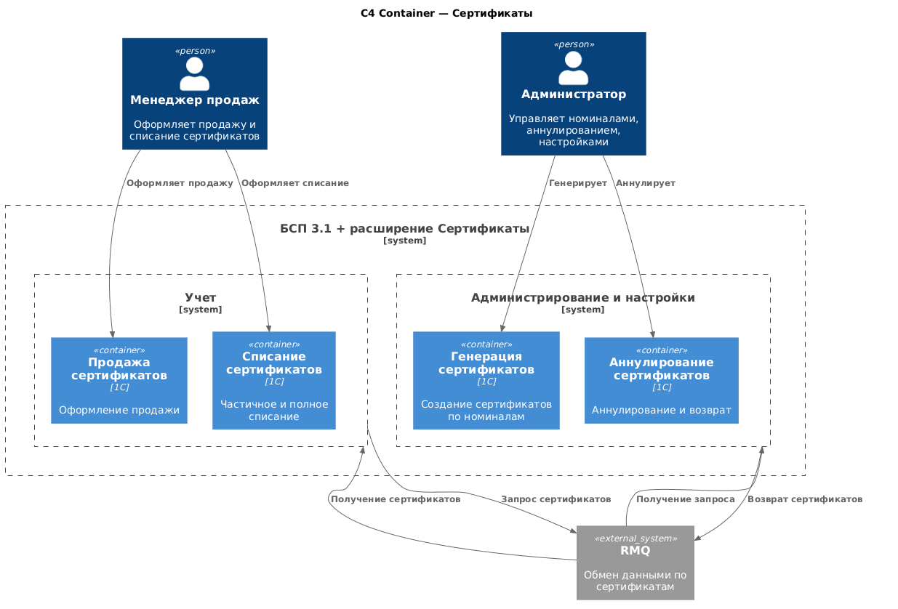
Что получилось
Спроектировать модель взаимодействия между пользователями и подсистемами информационной системы (диаграмма C4)

Slide 9
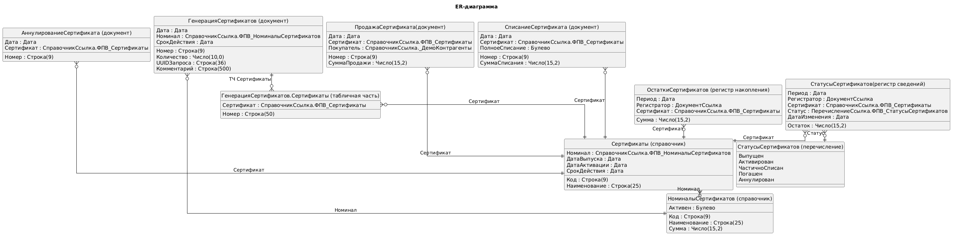
Что получилось
Спроектировать архитектуру объектов (диаграмма ER)

Slide 10
Что получилось
Разработать MVP функционал продукта, набор автотестов и библиотеку для взаимодействия пользователей через брокер сообщений RabbitMQ.
Адрес проекта: https://github.com/Paha-88/OtusProjectFrolko
Демонстрация продукта

Slide 11
Выводы
1. | Удалось достичь все поставленные цели проекта.
2. | Удалось сформировать и выполнить на практике полноценный сценарий проектирования и разработки программного продукта.
3. | Проект открыл много новых направлений и технологий которых раньше не касался.
4. | Данный курс позволил комплексно изучить все этапы разработки программного продукта, понять связи и взаимодействия между различными этапами. Выполнить практический действия на каждом этапе. Сформировать индивидуальный сценарий для моего подразделения.
5. | Планирую расширять и внедрять полученные знания в своей команде по направлениям проектирования, моделирования и прототипирования информационных систем, CI/CD разработки, автотестов.

Slide 12
Вопросы и рекомендации
+
–
если есть вопросы
если вопросов нет

Slide 13

Спасибо за внимание!

Slide 14


